Slide 1
Selector
EOS 2017 2nd semester 9/21

Slide 2
Selector(선택자)
사전적 정의 : 셀렉터는 여러 개의 신호를 받아 선택하여 출력하기 위한 장치를 말한다.
CSS Selector 정의 : Selector란 말 그대로 선택을 해주는 요소입니다. 이를 통해 특정 요소들을 선택하여 스타일을 적용할 수 있게 됩니다.
안드로이드 Selector 정의 : 주로 버튼의 상대에 따라 버튼의 외향을 바꿔주는 요소입니다.
대표적인 버튼 상태 6가지
state_pressed (눌렸을때)
state_checked (체크했을때)
state_enabled (사용 가능할때)
state_focused(포커스 되었을때)
state_selected선택 되었을때)
Image (평상시)

Slide 3
Selector 이용방법
Selector 라는 요소는 어디에 만들어야 할까? 어디서 사용하고, 또 어떻게 사용해야 할까?
1. 어디서 만들어야 할까?
Selector 는 res/drawable 폴더 안에 추가해야 하는 xml 파일입니다.
어디서 사용할까?
버튼의 상태에 따라 이미지나 배경을 설정하고자 할때 사용합니다.
어떻게 사용해야 할까?
적용하고자 하는 버튼이 속한 xml 파일에 android:background 속성을 추가합니다.

Slide 4
Selector 생성 및 적용
1. drawable 폴더에 사용하고자 하는 이미지를 추가한다.
2. Color 를 이용한 Selector 든 Image를 이용한 Selector 든 모두 android:drawable 속성에 적용한다. 따라서 기존에 res/values/colors에 원하는 색상을 추가하면 된다.
3. Image Selector 를 res/drawable 에 xml 파일에 추가한다.
4. Selector 를 적용할 버튼이 있는 xml에 속성을 추가한다.
5. 실행한다. 데헷

Slide 5
버튼 상태
android:state_enable : 사용 가능 상태
android:state_selected : 선택 상태
android:state_pressed : 클릭 상태 (눌려있는 경우)
android:state_focused : 포커스 상태
android:state_checked : 체크된 상태

Slide 6
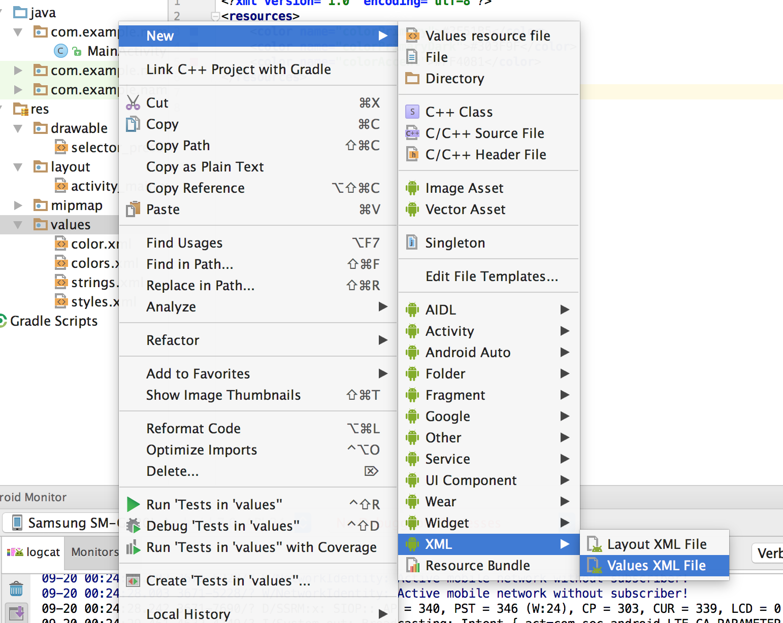
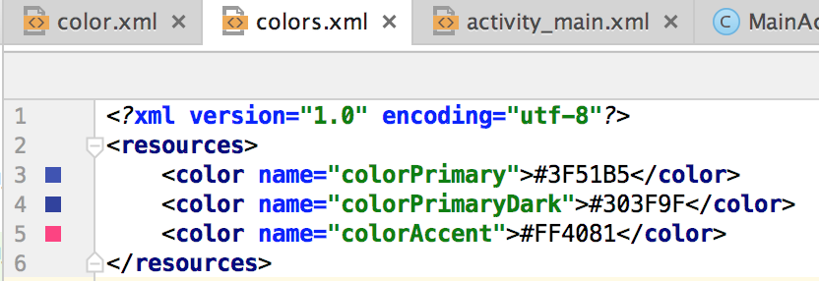
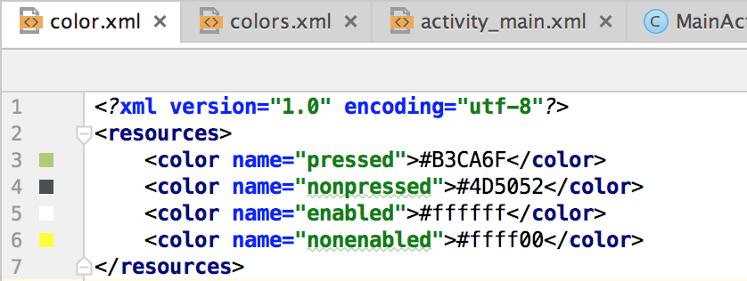
Color 추가하기
res/values/colors.xml 이 기본적으로
있는데 여기에 밑에 코드를 추가해도
되며, 또 다른 방법으로는 res/values
폴더에 color.xml이라고 새로 추가해도
된다.
ex. <color name=”이름">색깔</color>

Slide 7
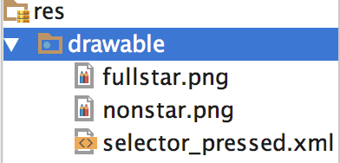
Image 추가하기
res/drawable 폴더에 원하고자 하는
image를 추가한다.
추가하는 방법은 폴더에서 ctrl + c 를
한 후 drawable 폴더에 ctrl + v 하면 된다.

Slide 8
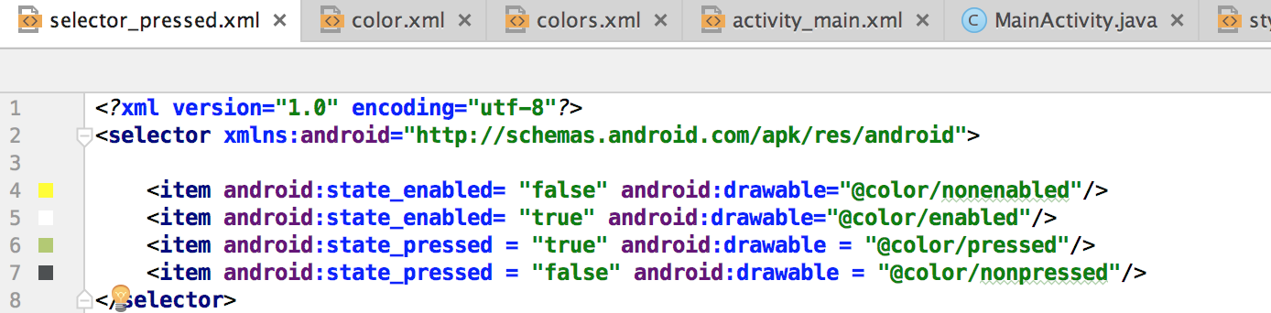
Selector 만들기
Selector 에는 image Selector 와
color Selector 가 있는데 두가지가 크게
다르지 않다.
단지 사용하는 속성에 image 를 넣을지
color 를 넣을지 차이정도만 존재한다.
Selector 는 res/drawable 폴더에 추가하면
된다.

Slide 9
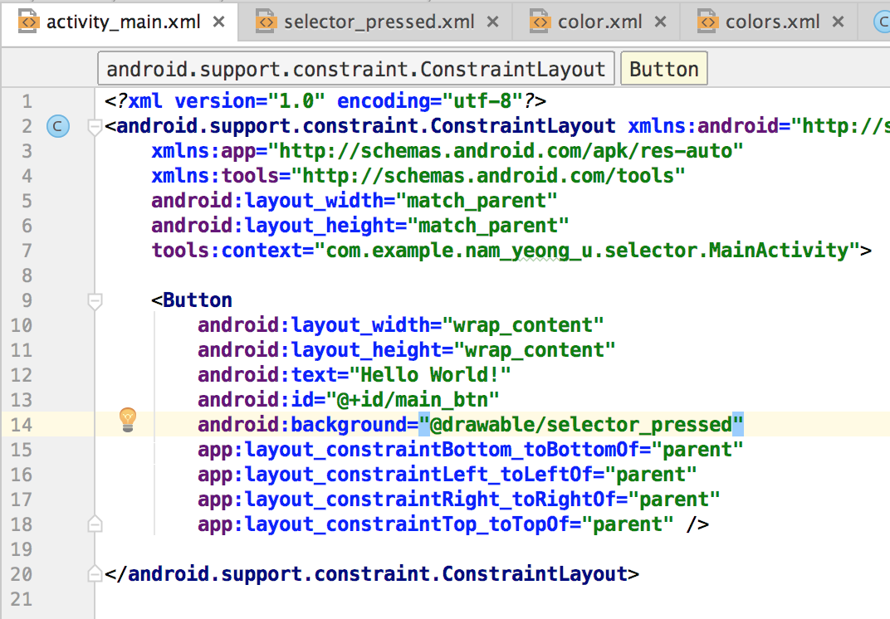
Selector 적용하기
Selector 적용하는 방법은 적용하고자
하는 버튼이나 View 가 있는 Xml 파일에
들어가서 해당 View 에
android:background = “ ” 속성을 추가해
주면 된다.

